Slide 1
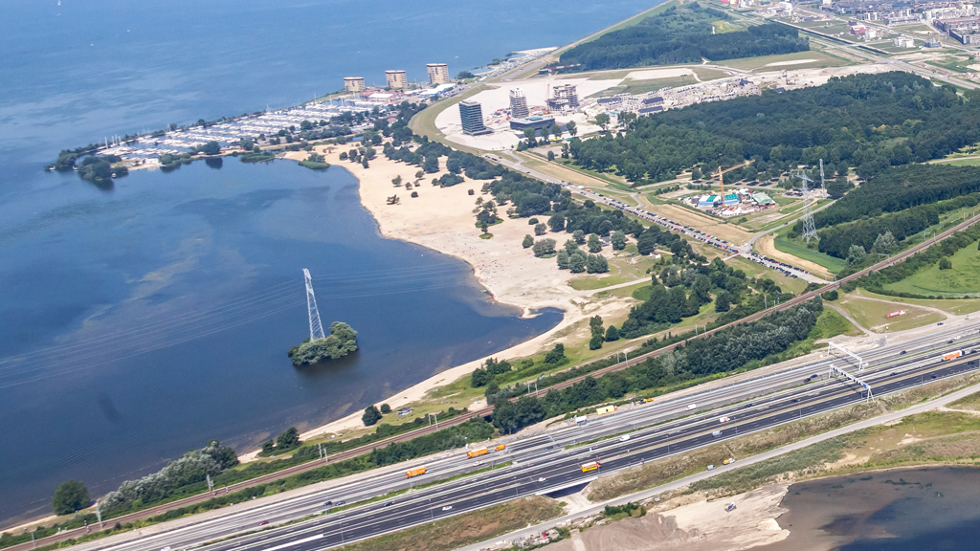
Buitendijkse ontwikkelingen Kustzone Poort / DUIN
17 mei 2018
Ernst-Jan Giethoorn – Gemeente Almere
A6

Slide 2
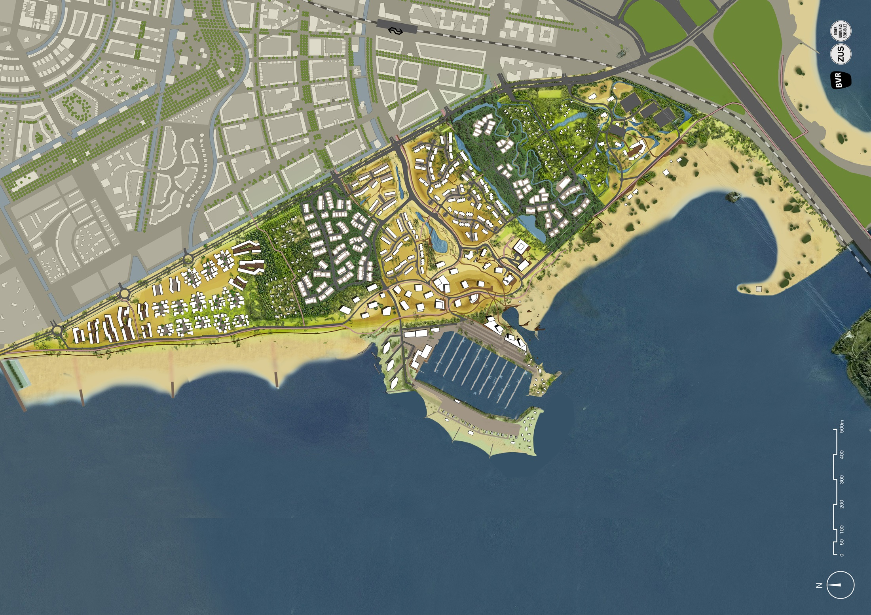

Slide 4
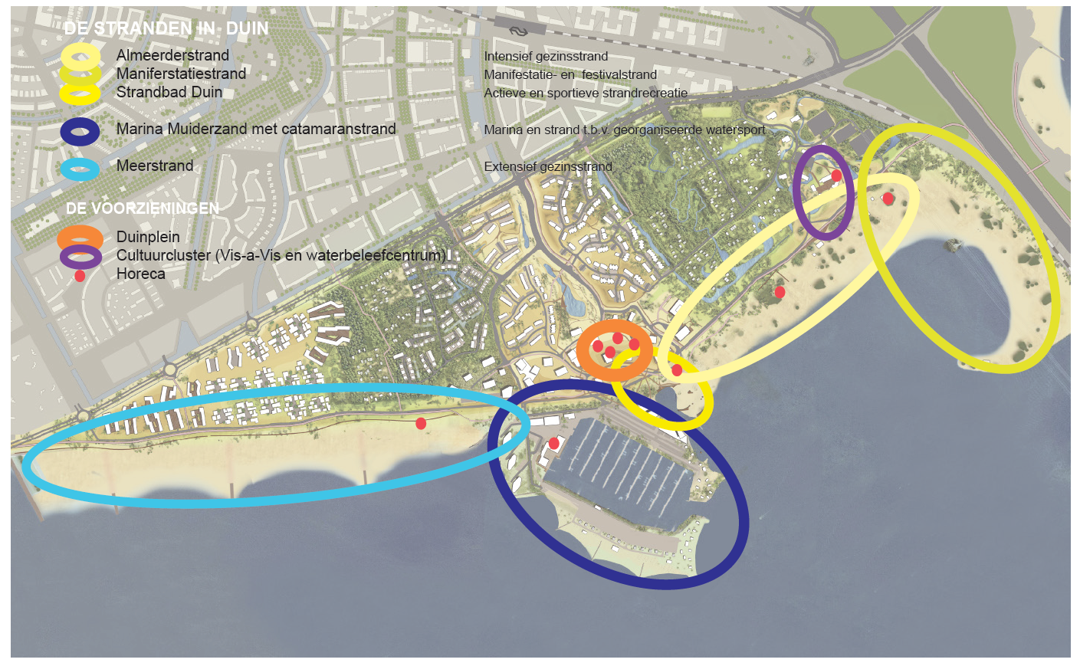

Slide 5
Evenementenstrand

Slide 6
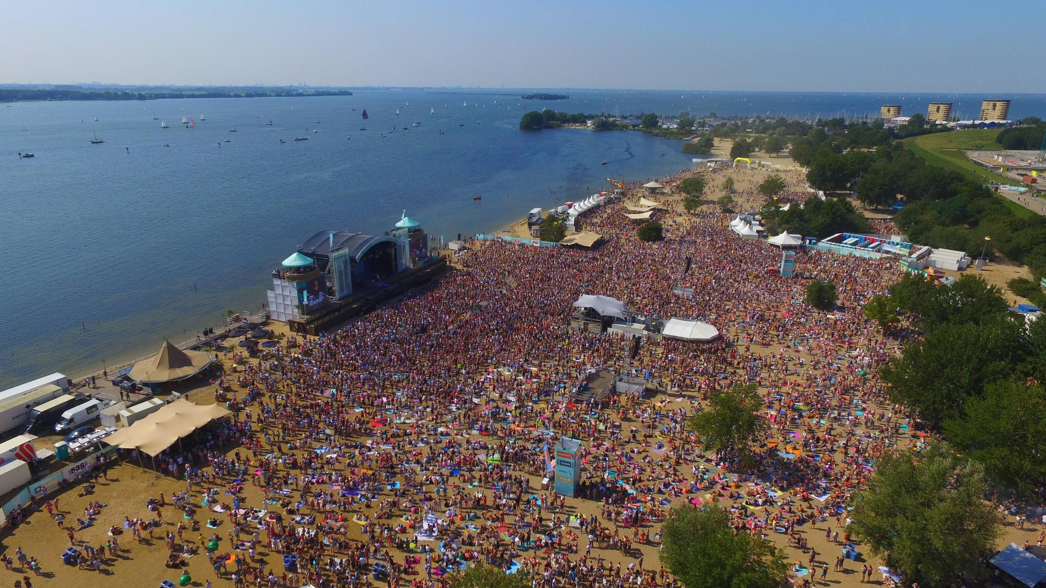

Slide 7
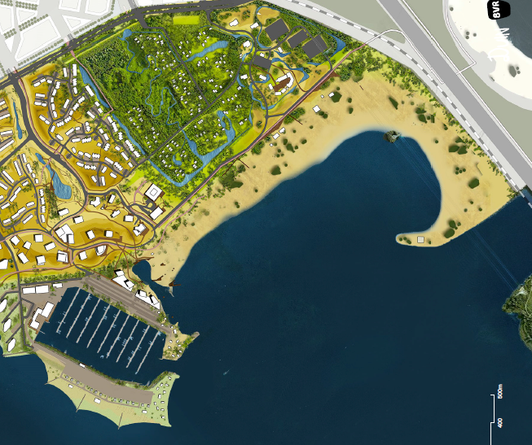
Huidige locatie

Slide 8
Nieuwe locatie

Slide 9
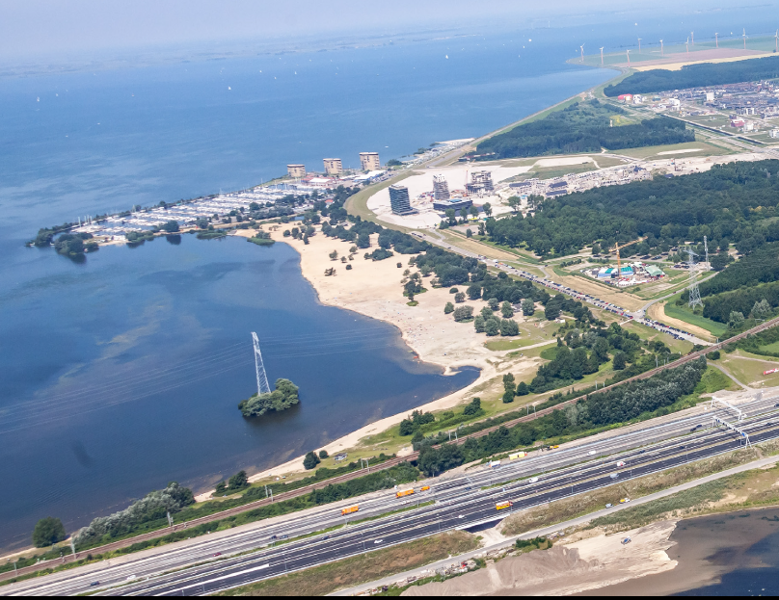
Huidige locatie
Nieuwe locatie

Slide 11
Nieuw evenementenstrand
Zand en Libelle Zomerweek maar ook voor ‘dagelijks gebruik’ door recreanten
Capaciteit voor ca. 25.000 bezoekers
Voldoende parkeergelegenheid (ca. 5.000 parkeerplaatsen)
Strategisch Evenementenbeleid 2017-2023 ‘Beleef het in Almere’ / evenementencoördinator / opstellen locatieprofiel in voorbereiding
Opgenomen in concept ontwerp bestemmingsplan Almere Poort – Buitendijks. Consultatieronde hierover begin april jl. gestart

Slide 12
Planning nieuw evenementenstrand
Aanbesteding zandbestek voorjaar 2018
Vergunningen voorjaar 2018
Uitvoeren zandsuppletie zomer / najaar 2018
Zettingsperiode najaar 2018
Aanleg infrastructuur najaar 2018 / voorjaar 2019
Evenementenstrand opgeleverd voorjaar / zomer 2019

Slide 13
Almeerderstrand

Slide 14
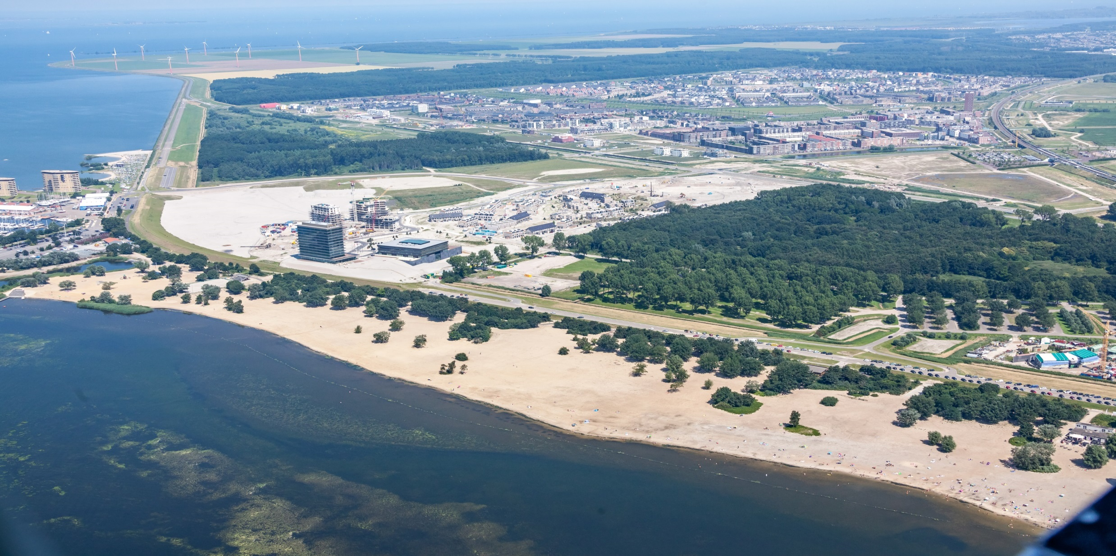

Slide 15
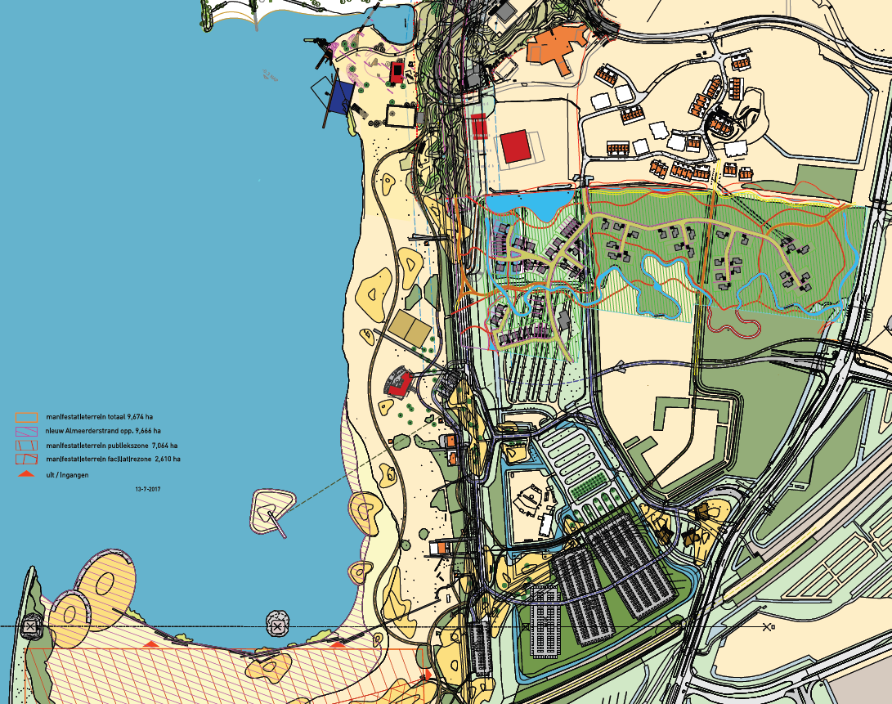

Slide 16
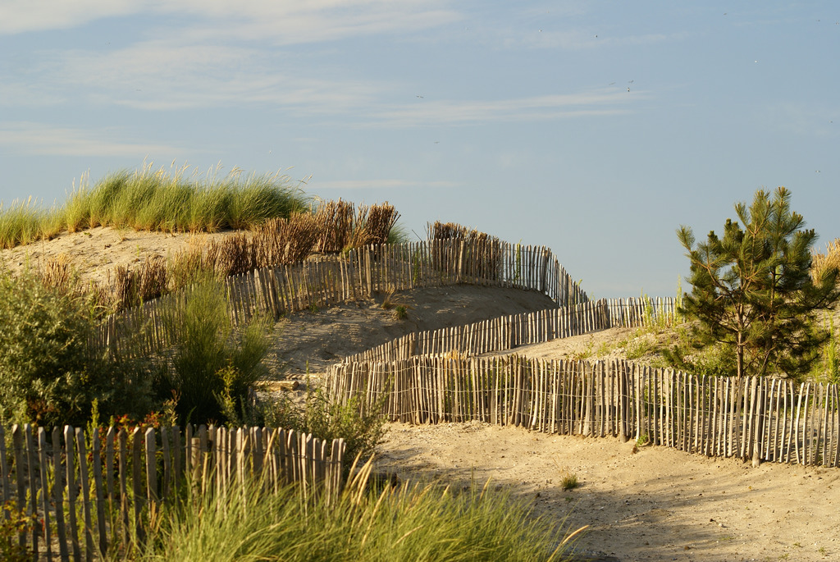

Slide 17
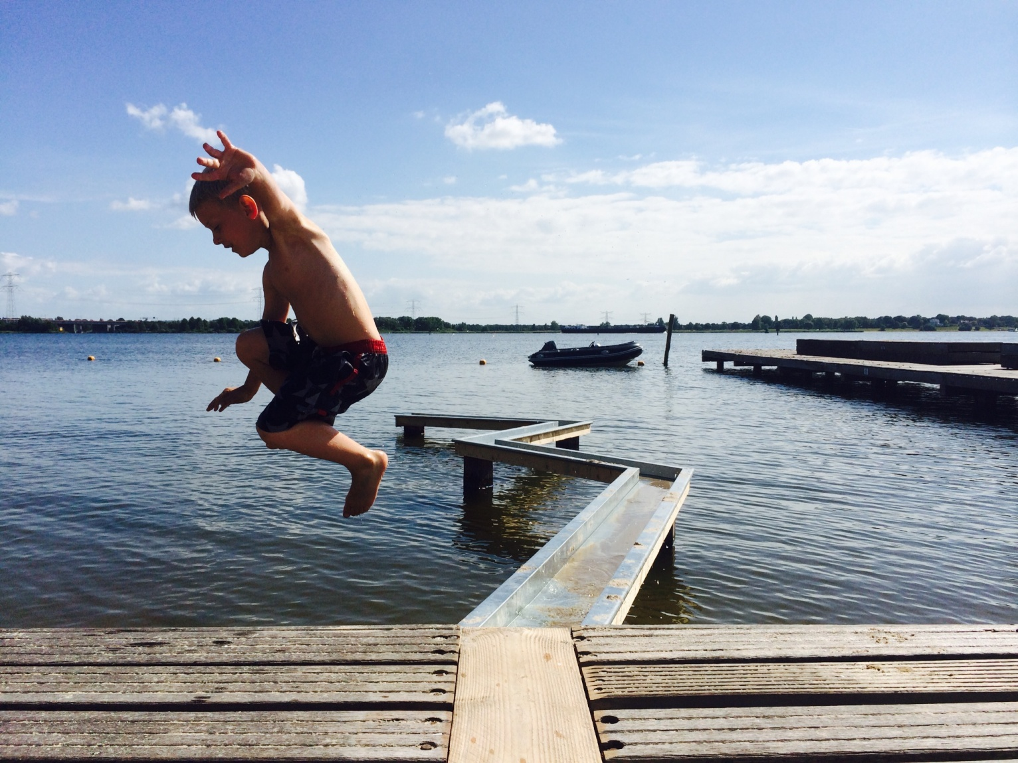

Slide 18
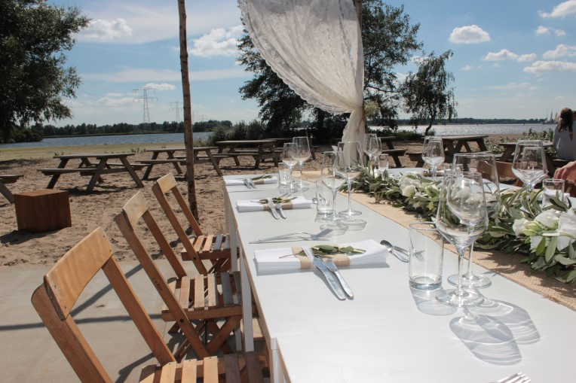

Slide 19
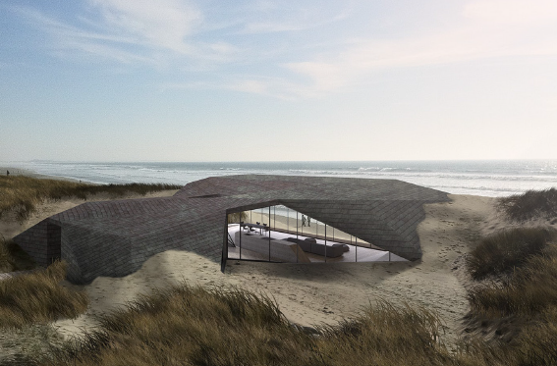

Slide 21
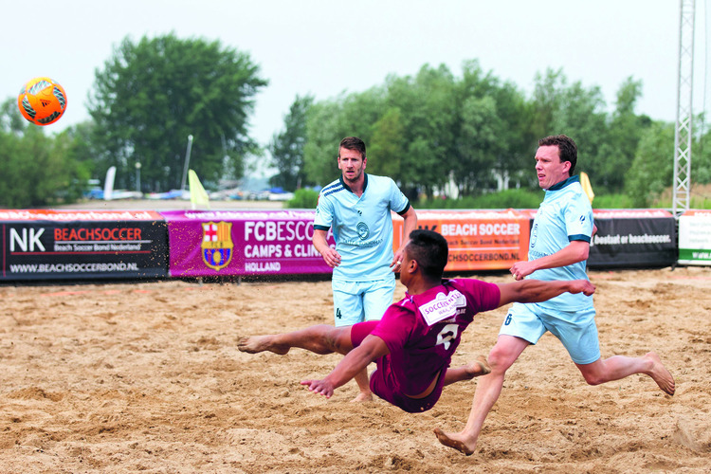

Slide 22
Opwaarderen Almeerderstrand
Het Recreatie- en Stadsstrand van Almere
Strand eind 2017 in eigendom van de gemeente (grondruil met Staatsbosbeheer / Kromslootpark – Almeerderstrand (2018)
Duinlandschap doortrekken tot op het strand in combinatie met dijkversterking (vanaf 2020)
Opknappen van de infrastructuur / Basis op Orde (vanaf 2018)
Afspraken met horecaondernemers over doorontwikkeling (2018)
Ontwikkeling Strandbad DUIN (2018)
Onderzoek / realisatie (tijdelijke) wandelroute vanaf Zuiderduin naar Strandbad (2018)

Slide 23
Meerstrand

Slide 25
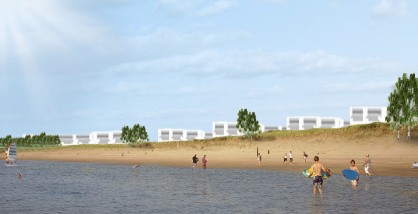

Slide 26
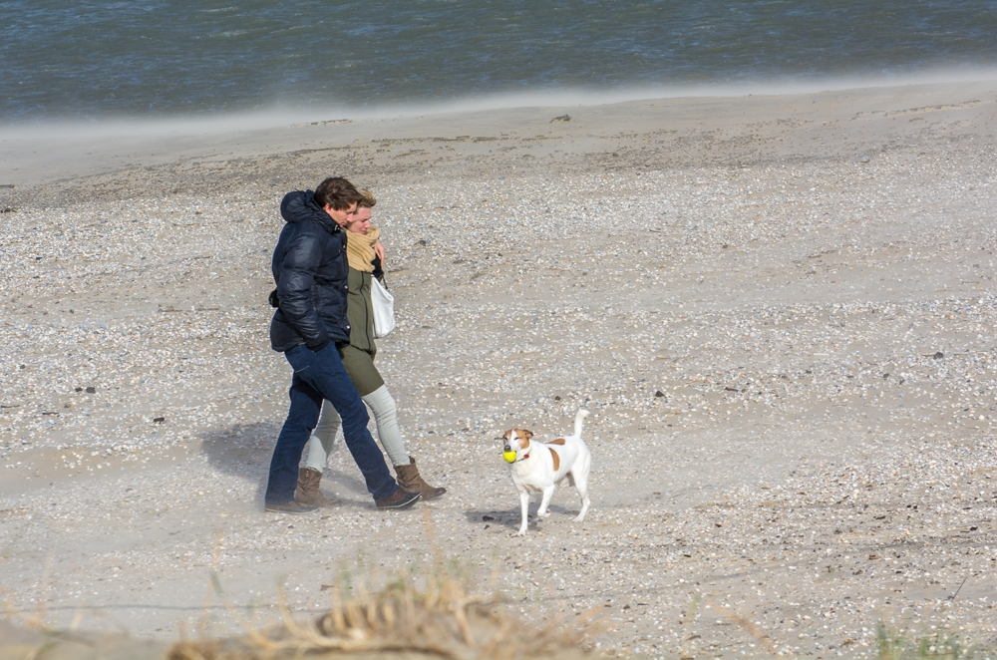

Slide 27
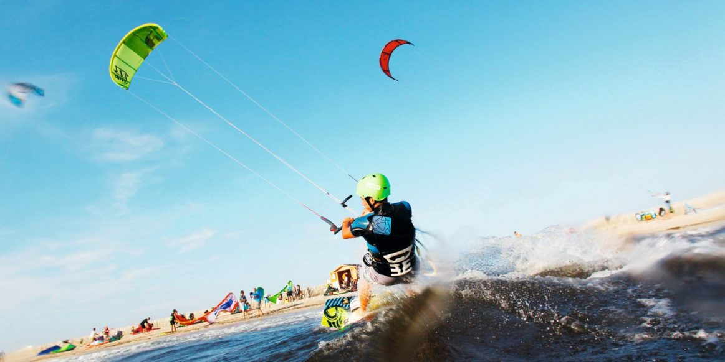

Slide 28
Ontwikkeling Meerstrand
Extensief strand met ruimte voor bijvoorbeeld kitesurfen, “uitwaaien” en kleinschalige horeca
Versterken van het landschap / duinlandschap doortrekken tot op het strand
Direct aansluitend op de naastgelegen deelgebied Stranddorp van DUIN
Concrete plannen nog verder uit te werken in combinatie met plannen voor Stranddorp
Aanleg na 2021

Slide 29
A6

Slide 30
Zuiderduin

Slide 31
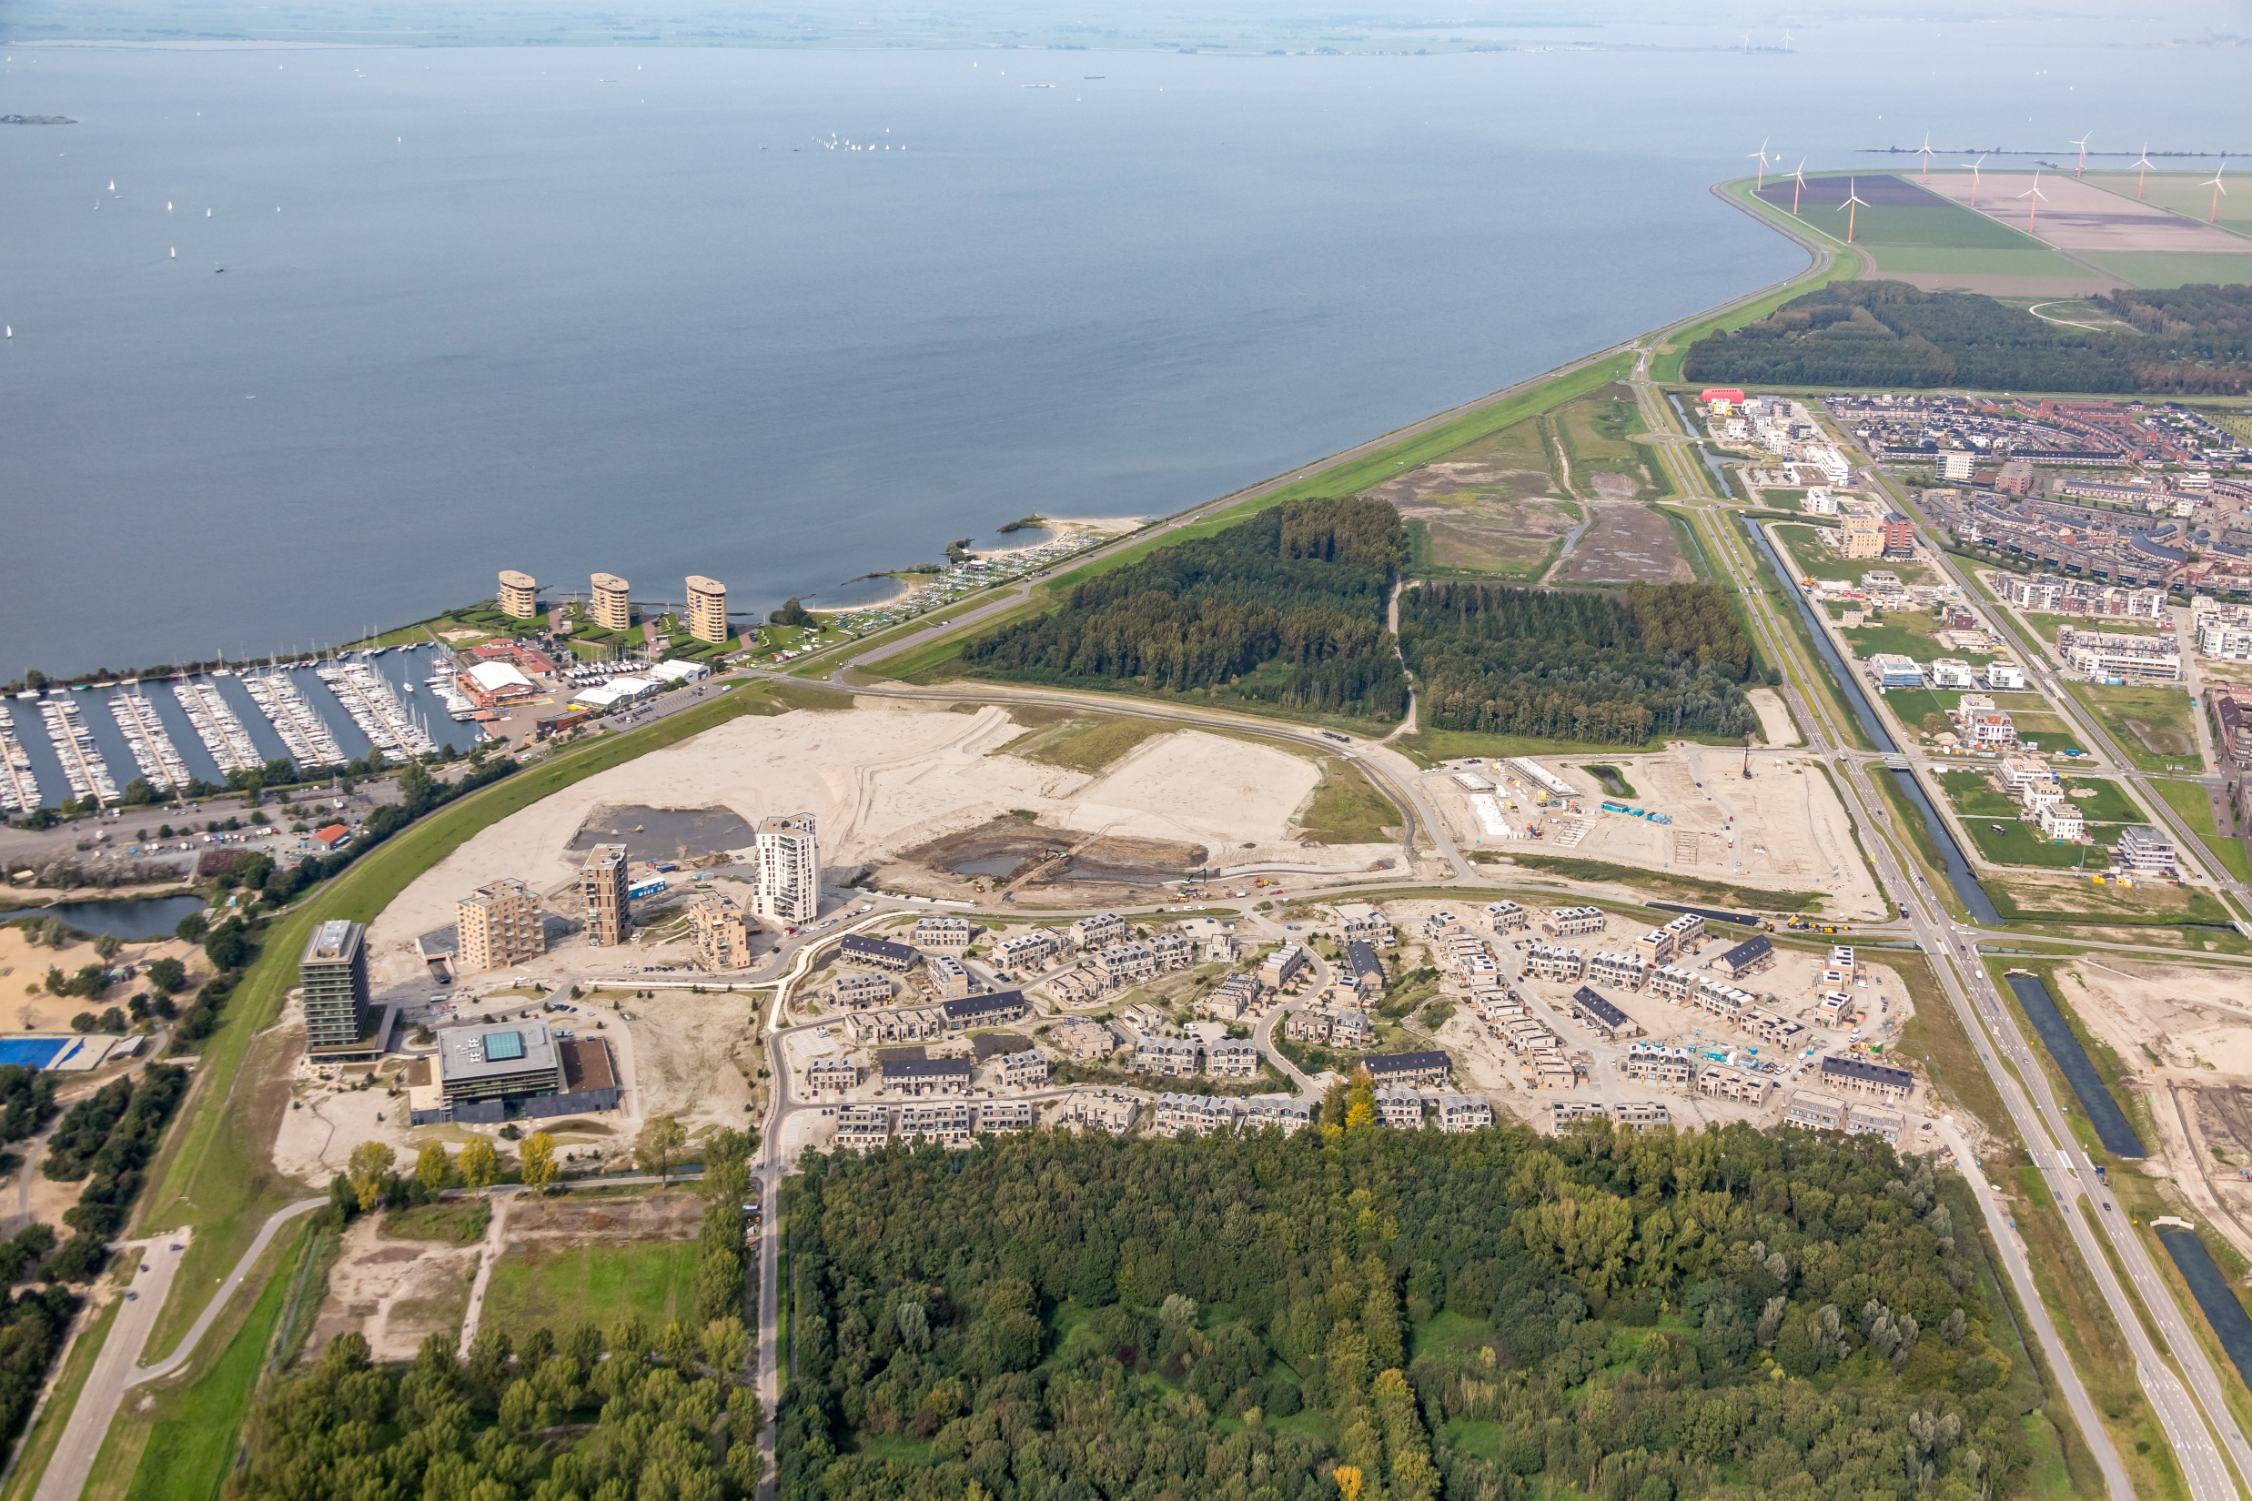
Terreinafwerking Zuiderduin

Slide 32
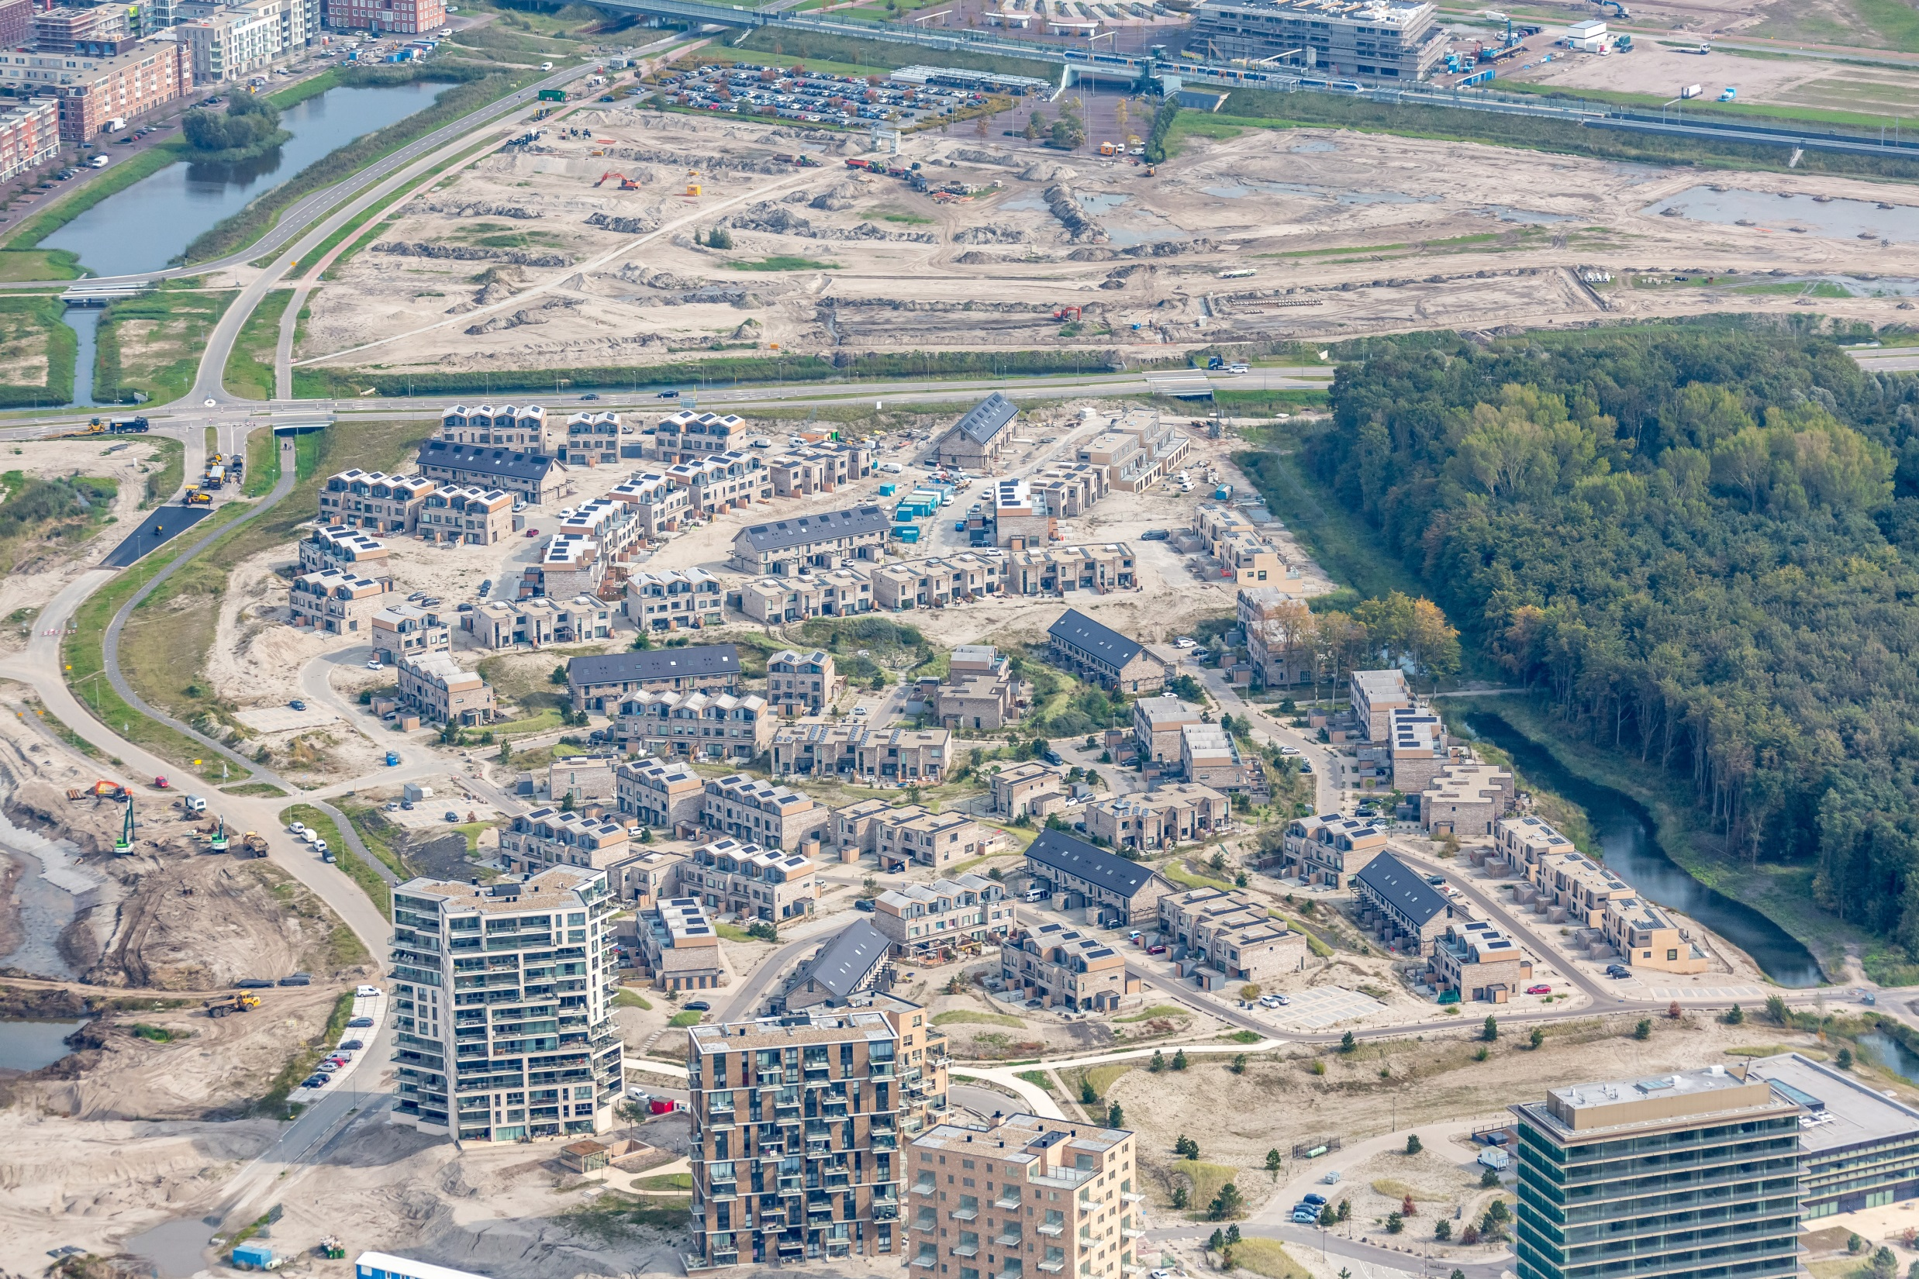

Slide 33
Planning terreinafwerking
Aanbrengen micro reliëf / duinlandschap (vlek 3) voorjaar 2018
Aanpassing kabels en leidingen (vlek 3) voorjaar 2018
Planten helmgras / inzaaien duinlandschap & vallei voorjaar 2018
Aanbrengen definitieve verharding / parkeervakken (vlek 3) zomer / najaar 2018
Planten bomen en grote heesters plantseizoen 2018 /2019

Slide 34
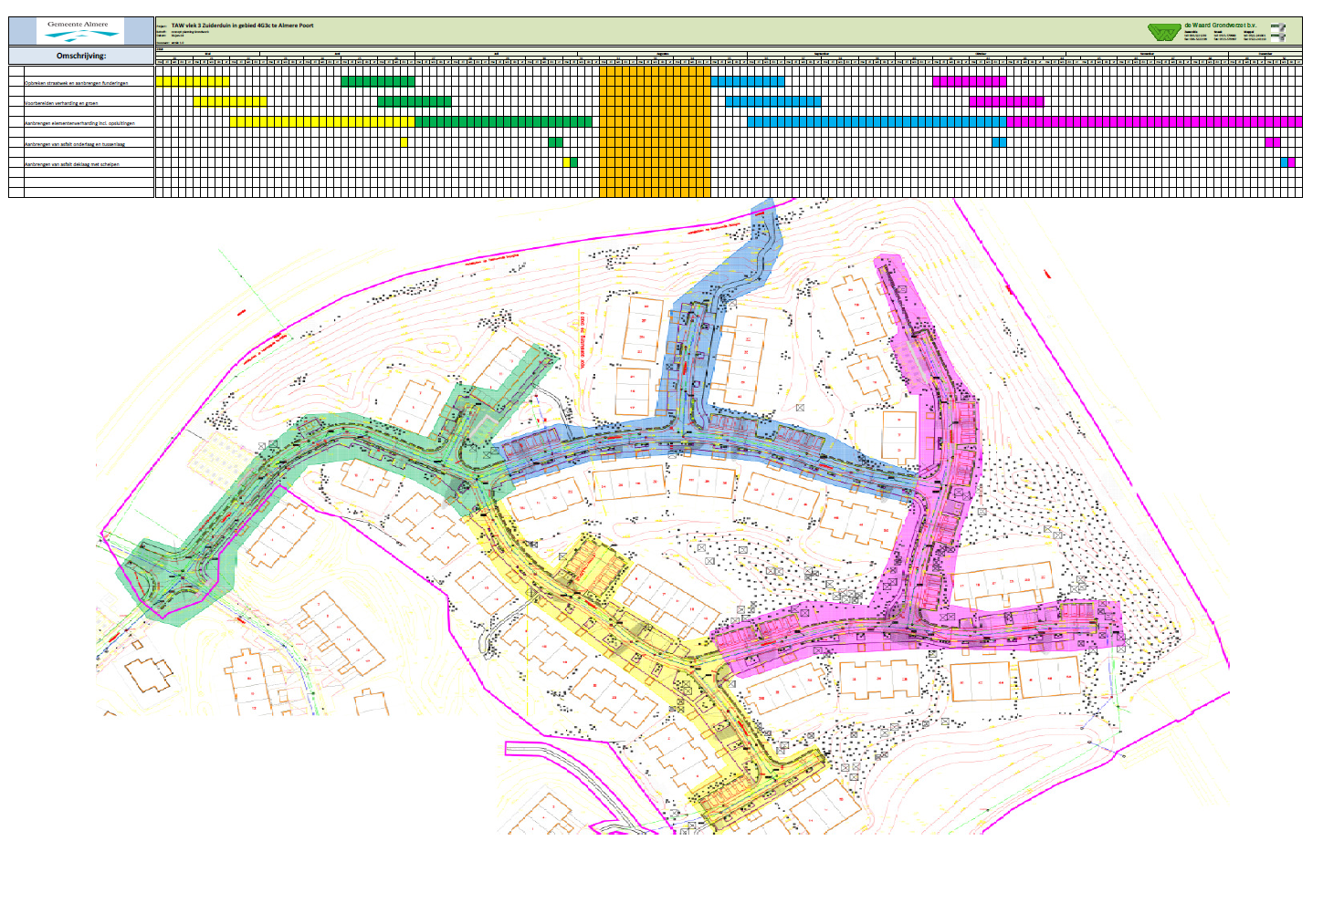
Duintopstraat
Hoogduinstraat
Duinbosstraat
Benedenduinstraat

Slide 35
Groen / beheer
Dit voorjaar beheerschouw uitgevoerd met o.a. ontwerpers en adviseur Heem. Uitkomsten:
Beplanting ontwikkelt zich in algemeenheid goed -> periodiek blijven monitoren / schouwen;
Maatregelen ter voorkoming afspoeling steile duinen monitoren -> wordt gedeeltelijk aangepast;
Niet overal goede helmgras toegepast -> wordt aangepast;
Erfgrenzen / afspraken koopovereenkomst worden netjes aangehouden / nagekomen. Paar specifieke situaties worden nog nader bekeken.
Gemeente heeft groenbeheer voor twee jaar ondergebracht bij groenaannemer.
Opstellen beheerplan voor langere termijn in overleg met o.a. bestuur Bewonersvereniging.

Slide 36
Beoogde locatie basisscholen
Zeeraket & Duinvlinder

Slide 37
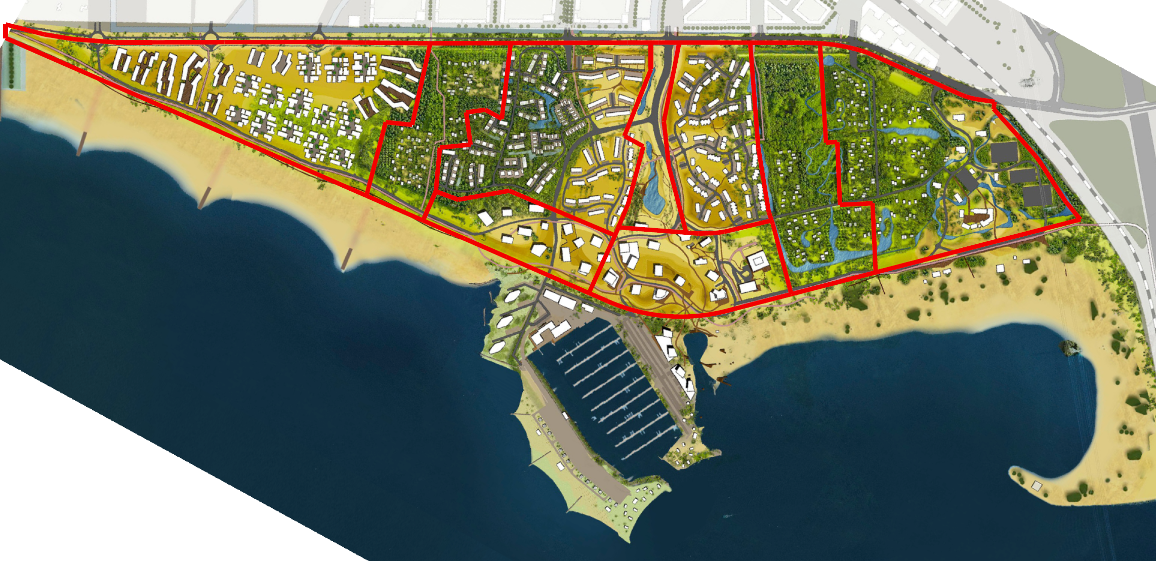

Slide 38
Buitendijkse ontwikkelingen Kustzone Poort / DUIN
17 mei 2018
Ernst-Jan Giethoorn – Gemeente Almere
A6

